Slide 1

Hive 第二天

Slide 2

第一节
DDL操作
第二节
DML操作
第三节
数据查询

Slide 3

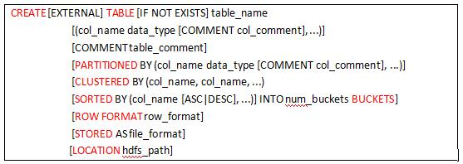
DDL操作
创建表
        建表语句以及语法结构

Slide 4
DDL操作
  建表语句相关解释
    CREATE TABLE 创建一个指定名字的表。如果相同名字的表已经存在，则抛出异常；用户可以用IF NOT EXISTS选项来忽略这个异常
    EXTERNAL 关键字可以让用户创建一个外部表，在建表的同时指定一个指向实际数据的 路径（LOCATION），Hive 创建内部表时，会将数据移动到数据仓库指向的路径；若创建 外部表，仅记录数据所在的路径，不对数据的位置做任何改变。在删除表的时候，内部 表的元数据和数据会被一起删除，而外部表只删除元数据，不删除数据（经典面试问题）
    PARTITIONED 在 Hive Select查询中一般会扫描整个表内容，会消耗很多时间做没必要的工作。有时候只需要扫描表中关心的一部分数据，因此建表时引入了partition概念。表可以拥有一个或者多个分区，每个分区以文件夹的形式单独存在表文件夹的目录下，分区是以字段的形式在表结构中存在，通过desc table命令可以查看到字段存在，但是该字段不存放实际的数据内容，仅仅是分区的表示。分区建表分为2种，一种是单分区，也就是说在表文件夹目录下只有一级文件夹目录。另外一种是多分区，表文件夹下出现 多文件夹嵌套模式

Slide 5
DDL操作
    ROW FORMAT 确定表的具体列的数据
    STORED AS SEQUENCEFILE|TEXTFILE|RCFILE 如果文件数据是纯文本，可以使用 STORED AS TEXTFILE。如果数据需要压缩，使用 STORED AS SEQUENCEFILE
    CLUSTERED BY 对于每一个表（table）或者分区，Hive可以进一步组织成桶，也就是说桶是更为 细粒度的数据范围划分。Hive也是针对某一列进行桶的组织。Hive采用对列值哈希，然后除以桶的个数求余的方式决定该条记录存放在哪个桶当中。把表（或者分区）组织成桶（Bucket）有两个理由：
      获得更高的查询处理效率
      使取样（sampling）更高效
    LOCATION 指定数据文件存放的hdfs目录

Slide 6
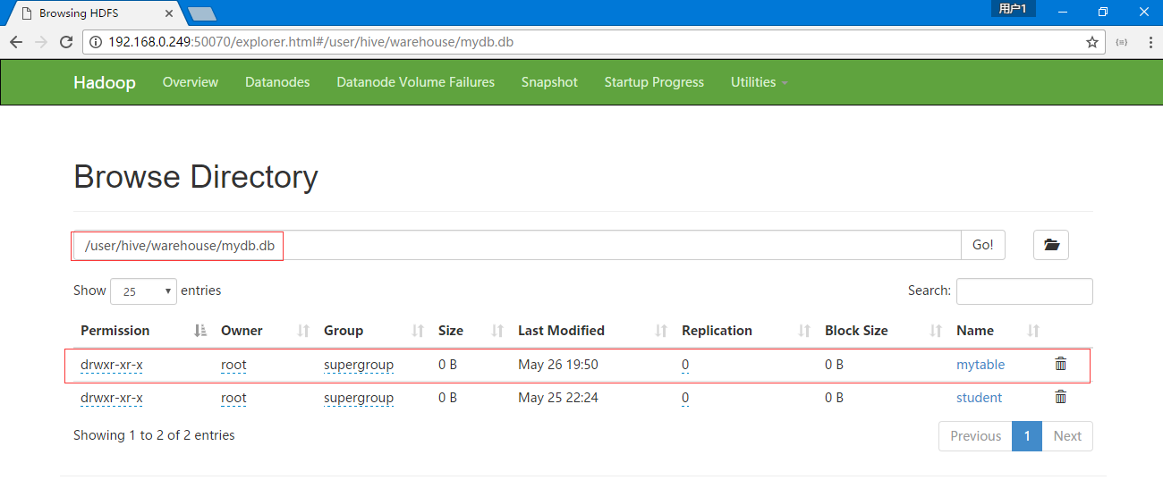
DDL操作
  创建内部表
    create table mytable(
    id int,
    name string)
    row format delimited fields terminated by '\t' stored as textfile;

Slide 7
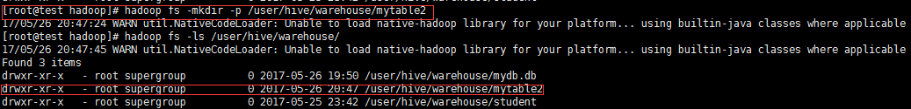
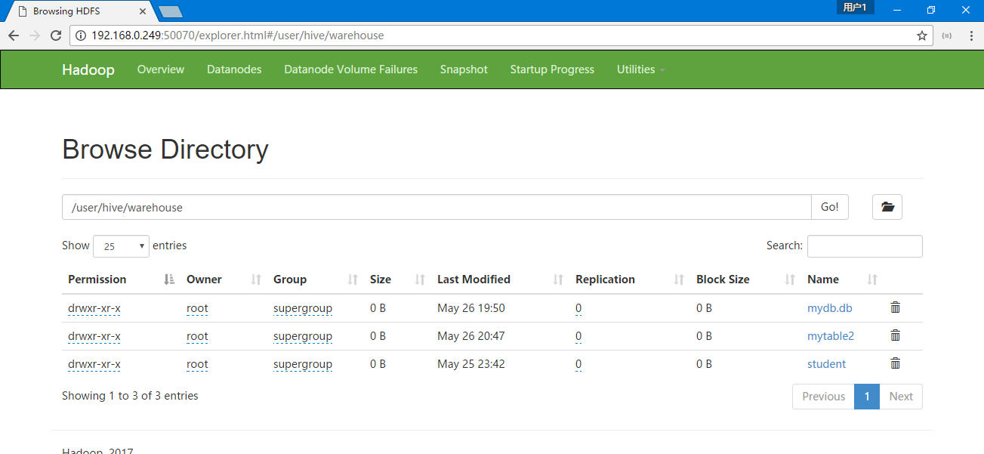
DDL操作
  创建外部表
    create external table mytable2(
    id int,
    name string)
    row format delimited fields terminated by '\t' location '/user/hive/warehouse/mytable2';

Slide 8
DDL操作
  创建分区表
    create table mytable3(
    id int,
    name string)
    partitioned by(sex string) row format delimited fields terminated by '\t'stored as textfile;
    插入测试数据
    load data local inpath '/root/hivedata/boy.txt' overwriteinto table mytable3 partition(sex='boy');
    load data local inpath '/root/hivedata/girl.txt' overwrite into table mytable3 partition(sex='girl');

Slide 9
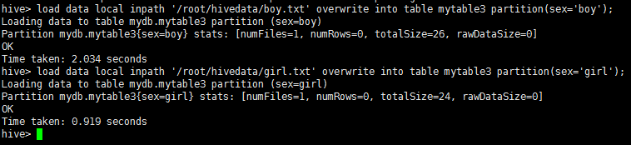
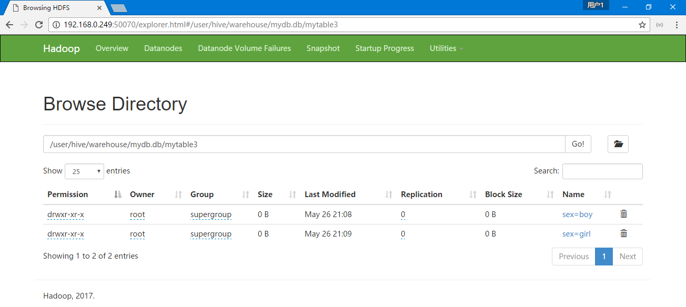
DDL操作
  分别将数据放入对应分区中

Slide 10

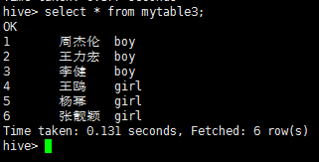
DDL操作
  查询表分区
  show partitions mytable3;
  查询分区表数据
  select * from mytable3;

Slide 11
DDL操作
  创建桶表
  create table mytable4(
    id int,
    name string)
    clustered by(id) sorted by(id DESC) into 2 buckets
    row format delimited fields terminated by '\t'stored as textfile;

Slide 12
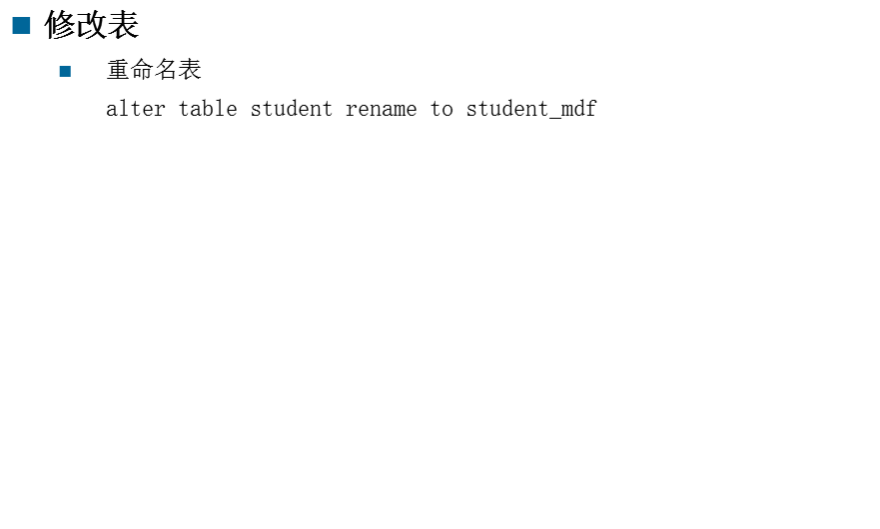
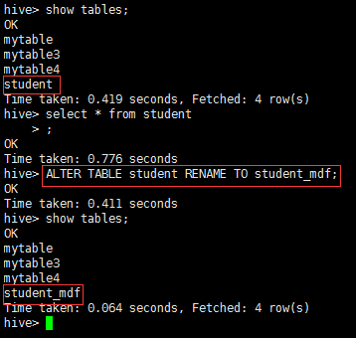
DDL操作

Slide 13
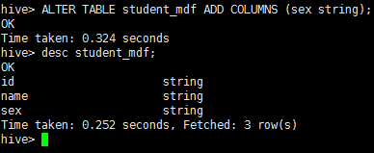
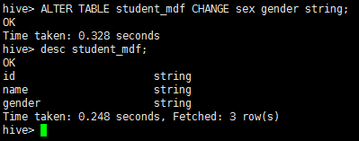
DDL操作
  增加/改变/替换列
    alter table student_mdf add columns (sex string);
    alter table student_mdf change sex gender string;

Slide 14
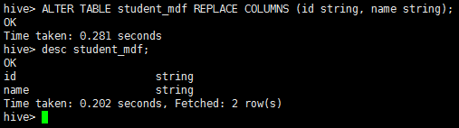
DDL操作
  alter table student_mdf replace columns (id string, name string);

Slide 15
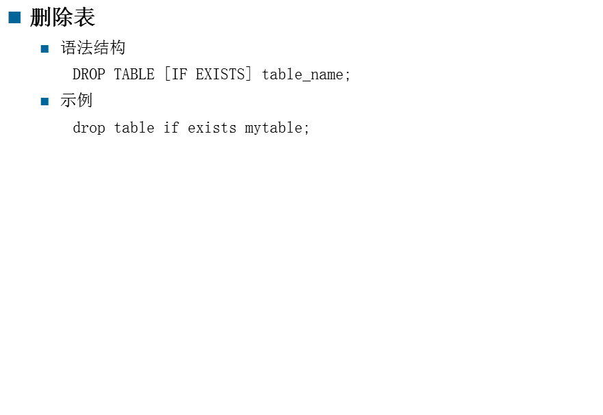
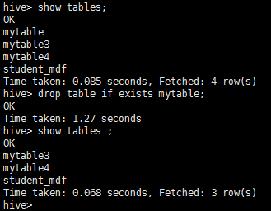
DDL操作

Slide 16
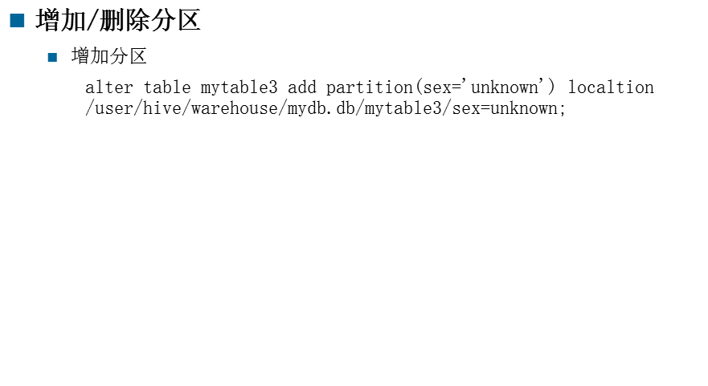
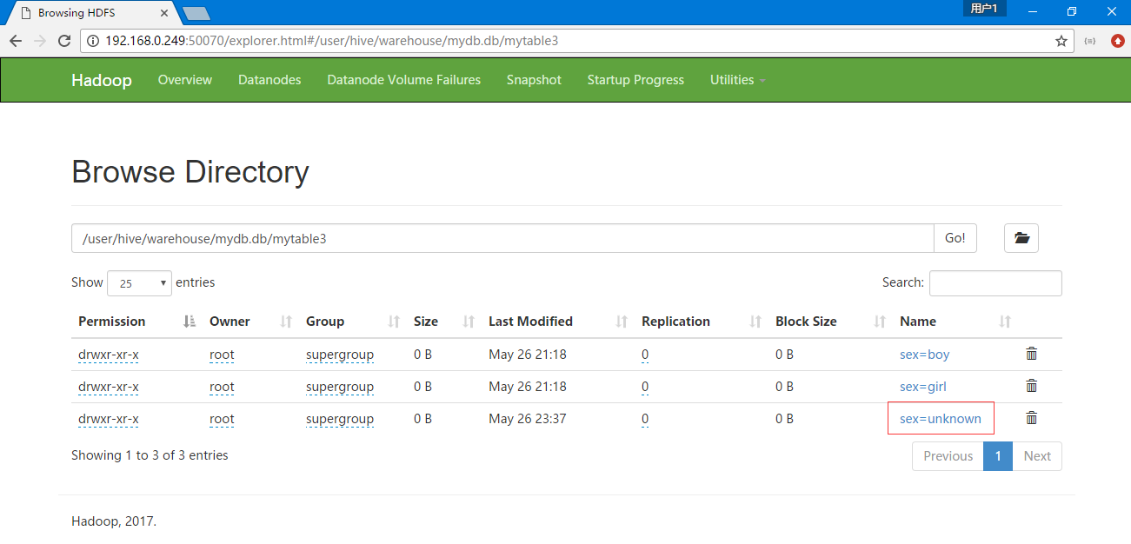
DDL操作

Slide 17

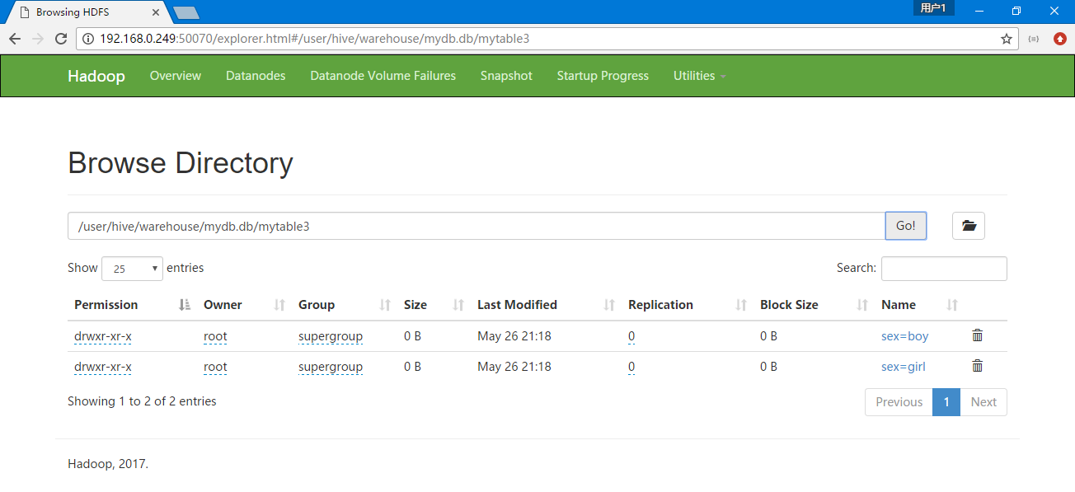
DDL操作
  删除分区
    alter table mytable3 drop if exists partition(sex='unknown');

Slide 18
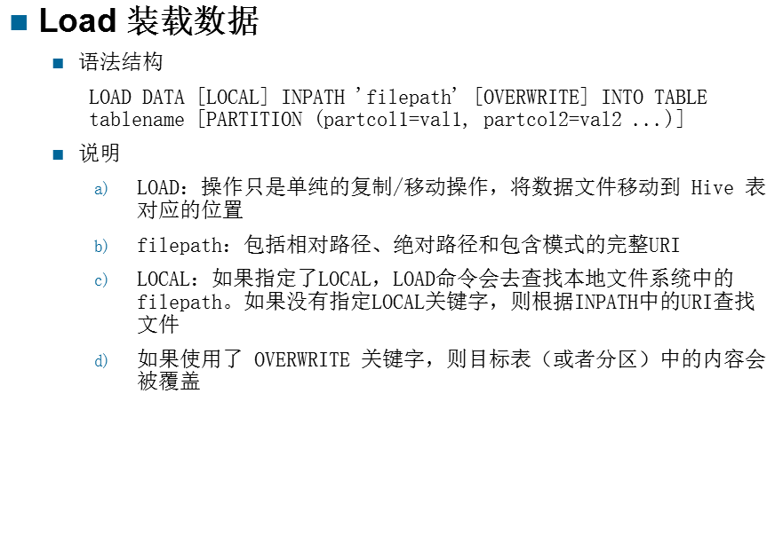
DML操作

Slide 19
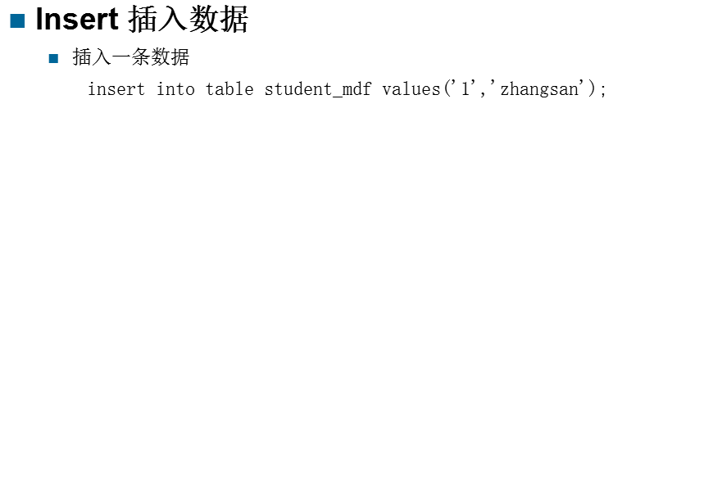
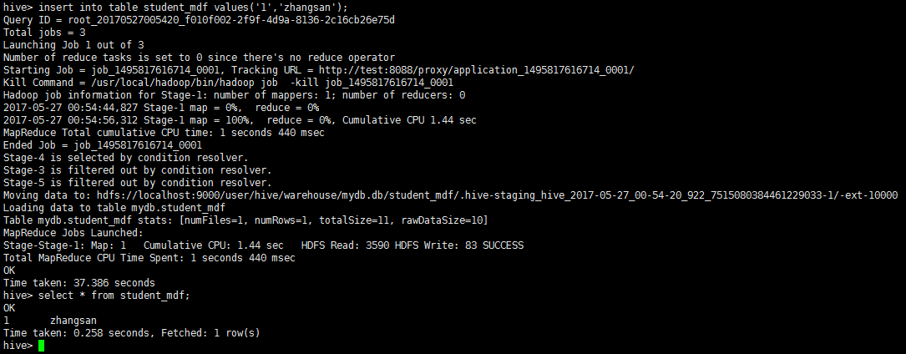
DML操作

Slide 20
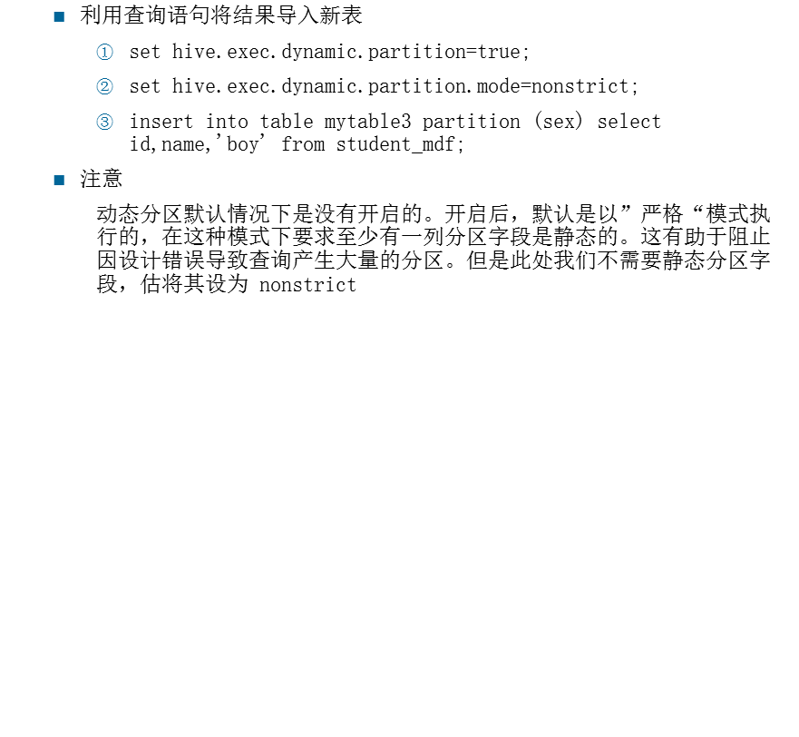
DML操作

Slide 21
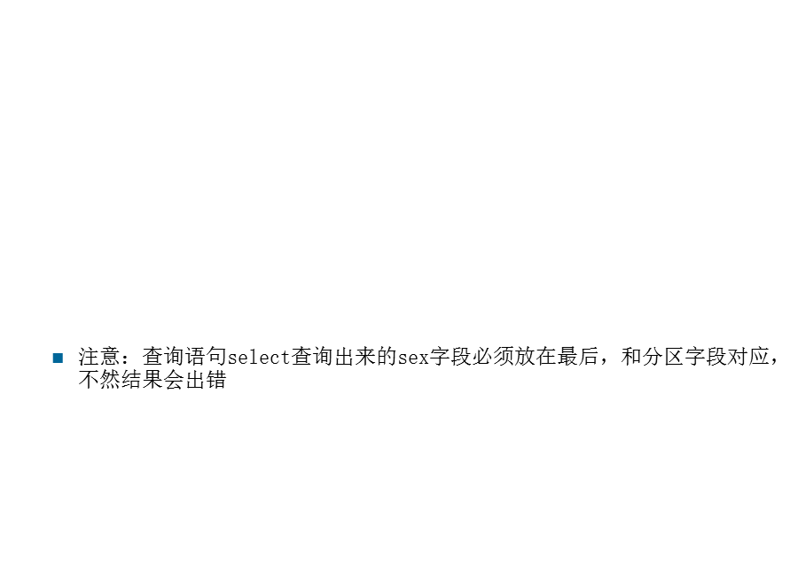
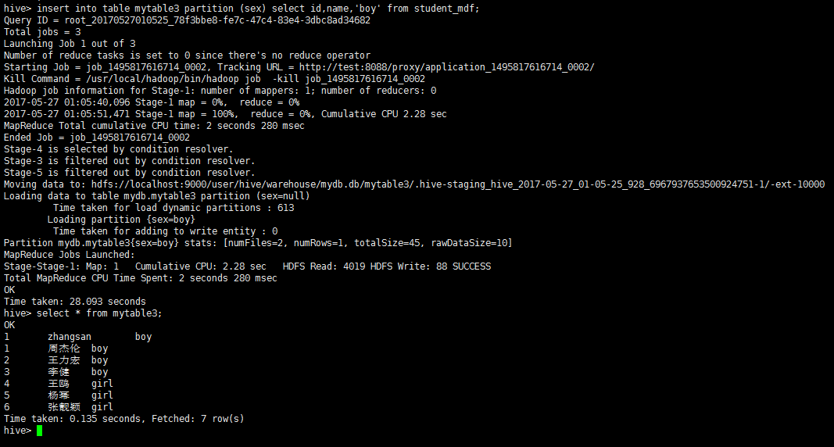
DML操作

Slide 22
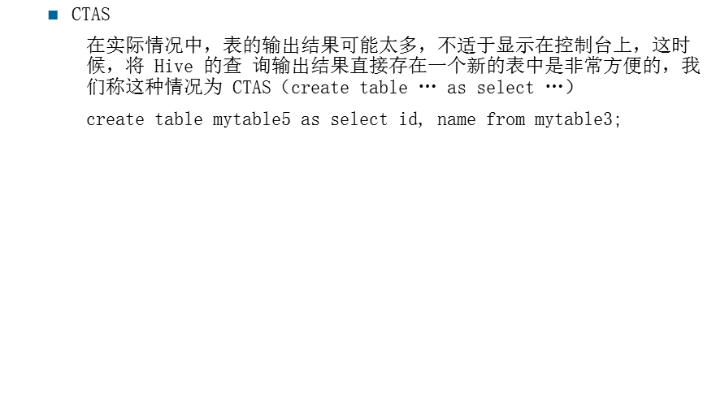
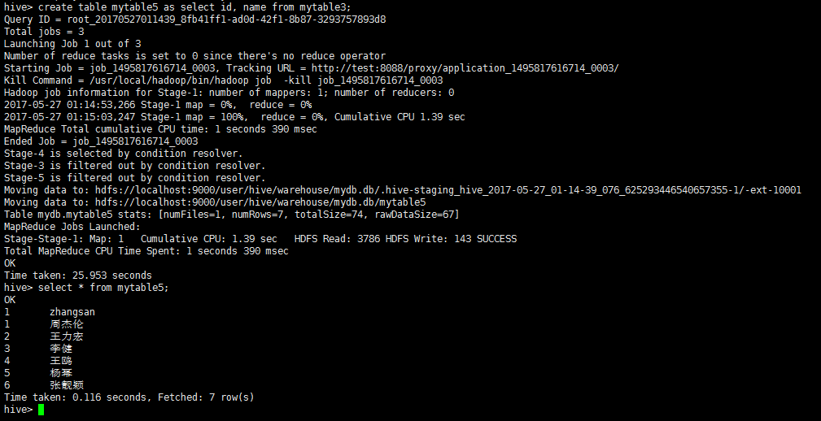
DML操作

Slide 23
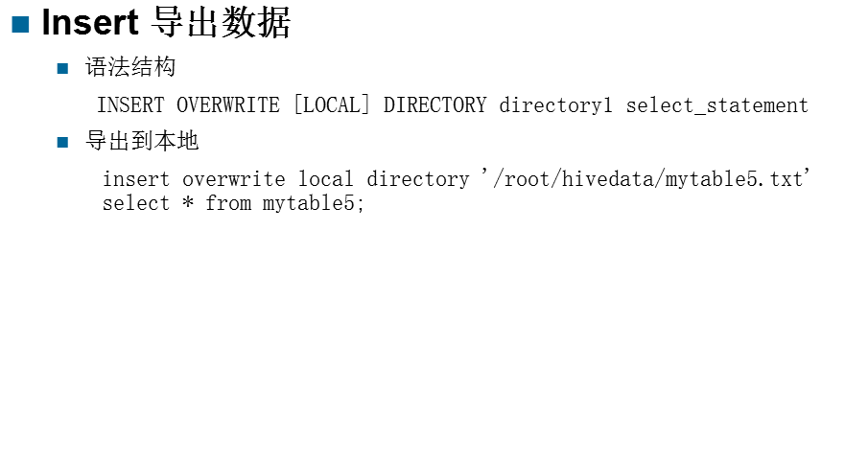
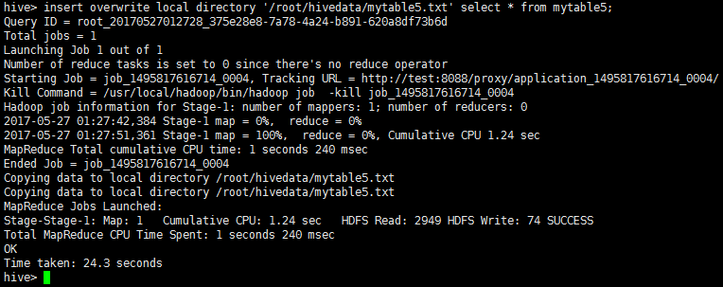
DML操作

Slide 24
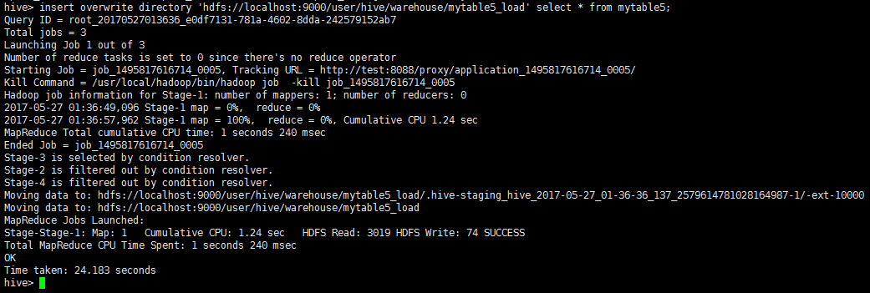
DML操作
  导出数据到HDFS
        insert overwrite directory 'hdfs://localhost:9000/user/hive/warehouse/mytable5_load' select * from mytable5;

Slide 25
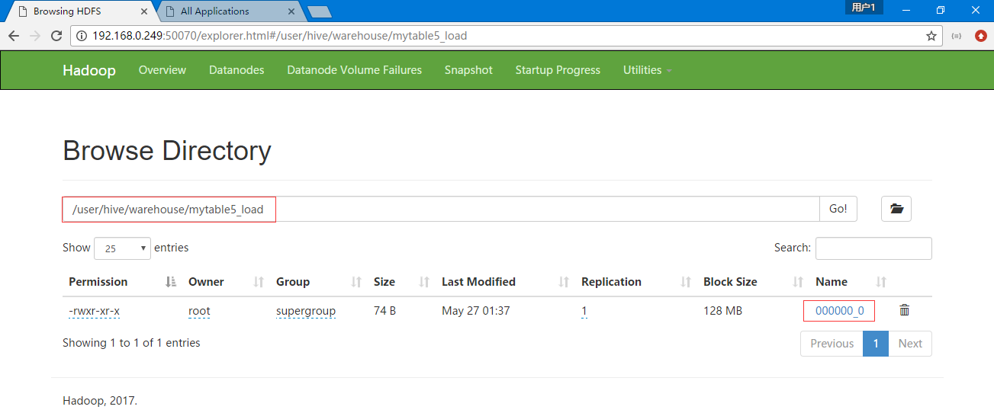
DML操作

Slide 26
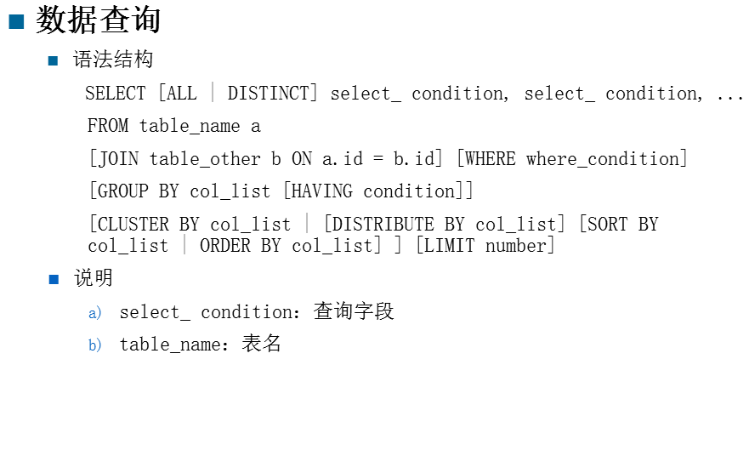
数据查询

Slide 27
数据查询
    order by：会对输入做全局排序，因此只有一个reducer，只有一个 reduce task的结果，比如文件名是000000_0，会导致当输入规模较大时，需要较长的计算时间
    sort by：不是全局排序，其在数据进入reducer前完成排序。因此，如果用sort by进行排序，并且设置mapred.reduce.tasks>1，则 sort by只保证每个reducer的输出有序，不保证全局有序
    distribute by：根据指定的字段将数据分到不同的reducer，且分发算法是hash散列
    Cluster by：除了具有Distribute by的功能外，还会对该字段进行排序。因此，如果分桶和sort字段是同一个时，此时clustered by = distribute by + sort by如果我们要分桶的字段和要排序的字段不一样，那么我们就不能适用clustered by。分桶表的作用：最大的作用是用来提高 join 操作的效率

Slide 28
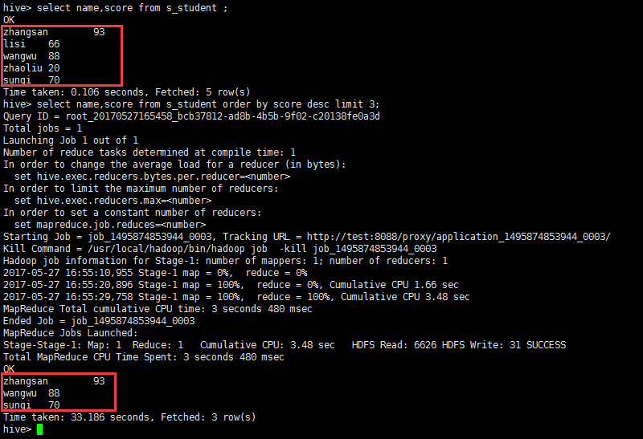
数据查询
单表查询
        获取按分数倒序的前三个学生
        select name,score from s_student order by score desc limit 3;

Slide 29

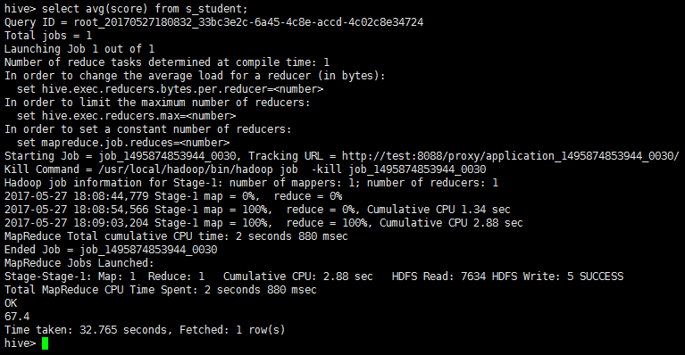
数据查询
  获取姓名为'zhangsan'的学生姓名和分数
        select name,score from s_student where name='zhangsan';
    求所有学生的平均分
    select avg(score) from s_student;

Slide 30

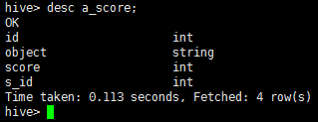
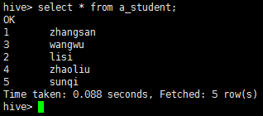
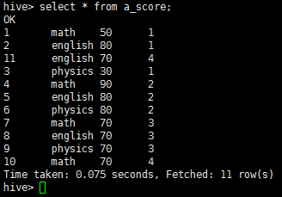
数据查询
关联查询
  表结构如下

Slide 31
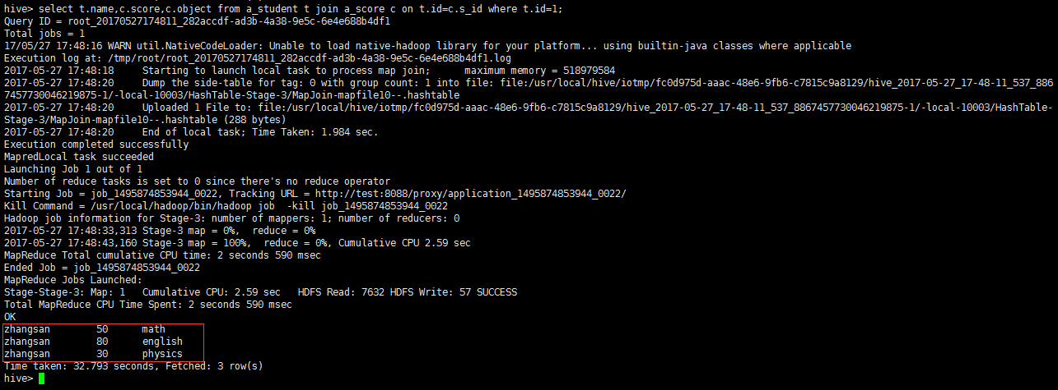
数据查询
  内连接查询
        select t.name,c.score,c.object from a_student t join a_score c on t.id=c.s_id where t.id=1;

Slide 32
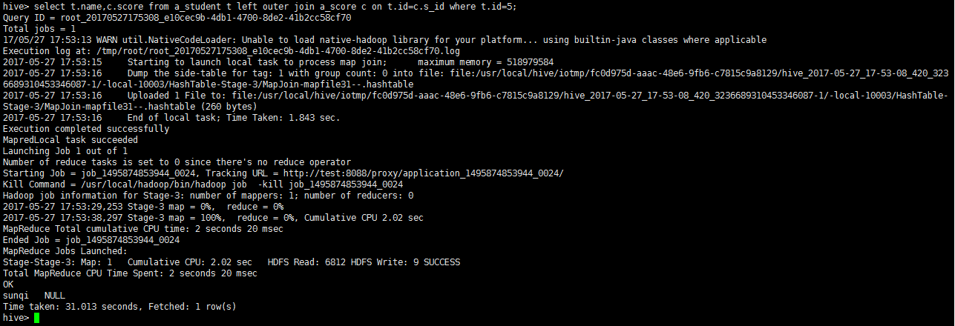
数据查询
  外连接查询（左外连接举例）
        select t.name,c.score from a_student t left outer join a_score c on t.id=c.s_id where t.id=5;

Slide 33



